Slide 3
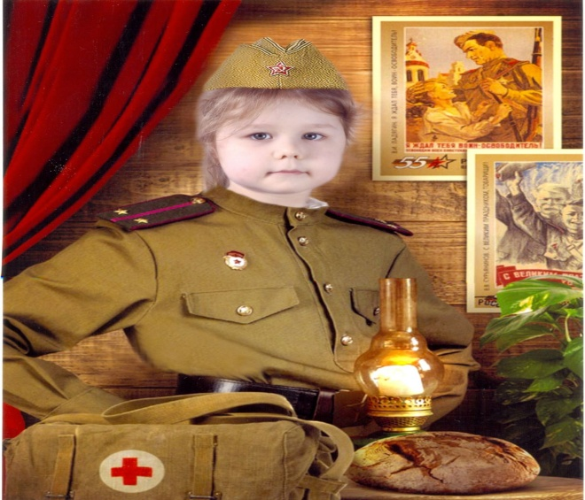
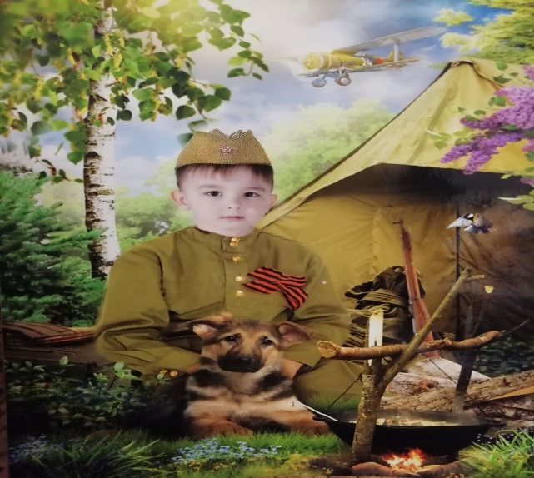
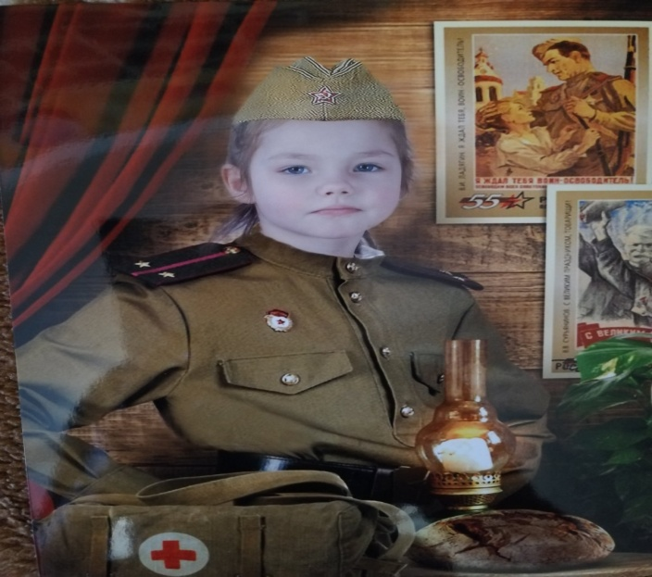
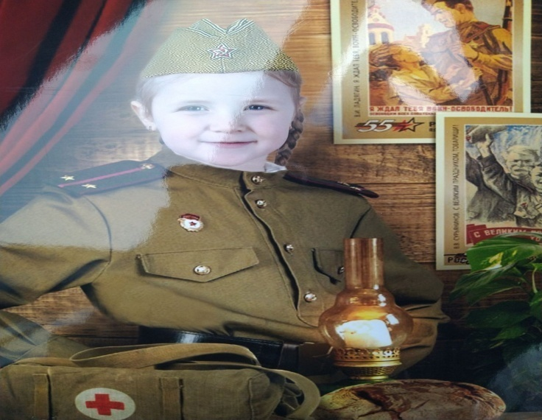

Slide 4
Стихи детей о войне
Стихи детей о войне
День памяти – Победы праздник,
Несут венков Живую вязь,
Тепло букетов
Красок разных,
Чтоб не терялась
С прошлым связь.
И плиты скорбные согреты
Цветов дыханьем полевым.
Прими, боец, Как дар, всё это Ведь это нужно Нам, Живым.

Slide 5
Что такое День Победы !!
Что такое День Победы?
Это утренний парад:
Едут танки и ракеты,
Марширует строй солдат.
Что такое День Победы?
Это праздничный салют:
Фейерверк взлетает в небо, Рассыпаясь там и тут.
Что такое День Победы?
Это песни за столом,
Это речи и беседы,
Это дедушкин альбом.
Это фрукты и конфеты,
Это запахи весны…
Что такое День Победы –
Это значит – нет войны.

Slide 7
Когда на бой смертельный шли вы... Когда на бой смертельный шли вы, Отчизны верные сыны, О жизни мирной и счастливой Мечталось вам среди войны. Вы от фашизма мир спасли, Вы заслонили нас сердцами. Поклон вам низкий до земли, В долгу мы вечном перед вами. Вы героически прошли С боями все четыре года, Вы победить врага смогли И заслужить любовь народа. Спасибо вам, отцы и деды, Спасибо, братья и сыны За ваш подарок к Дню Победы, За главный праздник всей страны!

Slide 12
Пусть будет мир! Пусть пулемёты не строчат, И пушки грозные молчат, Пусть в небе не клубится дым, Пусть небо будет голубым, Пусть бомбовозы по нему Не прилетают ни к кому, Не гибнут люди, города… Мир нужен на земле всегда!

Slide 19
Погибшим и живым Погибшим – Быть бессменно на посту, Им жить в названьях улиц и в былинах. Их подвигов святую красоту Отобразят художники в картинах. Живым – Героев чтить, не забывать, Их имена хранить в бессмертных списках, Об их отваге всем напоминать И класть цветы к подножьям обелисков!

Slide 22
Солнце скрылось за горою... Солнце скрылось за горою, Затуманились речные перекаты, А дорогою степною Шли с войны домой советские солдаты. От жары, от злого зноя Гимнастерки на плечах по выгорали; Свое знамя боевое От врагов солдаты сердцем заслоняли. Они жизни не щадили, Защищяя отчий край - страну родную; Одолели, победили Всех врагов в боях за Родину святую.

Slide 25
Салют Победе Салют и слава годовщине Навеки памятного дня! Салют Победе, что в Берлине Огнём попрала мощь огня! Салют её большим и малым Творцам, что шли путём одним, Её бойцам и генералам, Героям павшим и живым, Салют!

